Slide 1

Chủ đề: Bản thân
Đề Tài: Làm quen với chữ cái : a, ă ,â
Giáo viên : NGUYỄN THỊ THỦY TIÊN
Lớp : 5- 6 tuổi

Slide 2

Hoạt động 1: Giới thiệu chương trình: “Vui học chữ cái”

Slide 3
Cả lớp hát :
“Cô và mẹ”

Slide 4
Hoạt động 2:
“Làm quen chữ cái a, ă, â”

Slide 5
Phần thứ nhất:
“Thử tài bé yêu”

Slide 6
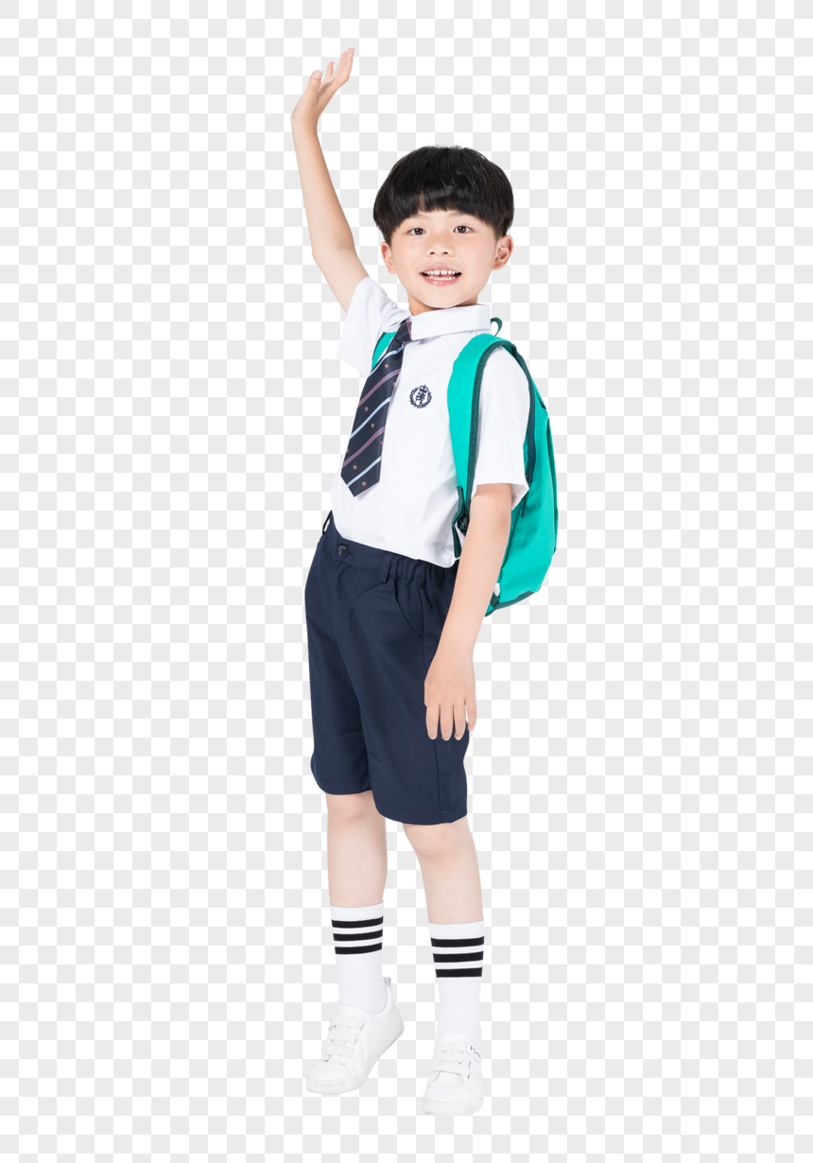
Hoàng văn ân

Slide 7
Phần thứ hai:
“Cùng nhau tìm hiểu”

Slide 8
Cô giới thiếu chữ a:

Slide 9
a

Slide 10
Cho lớp, tổ, cá nhận phát âm:

Slide 11
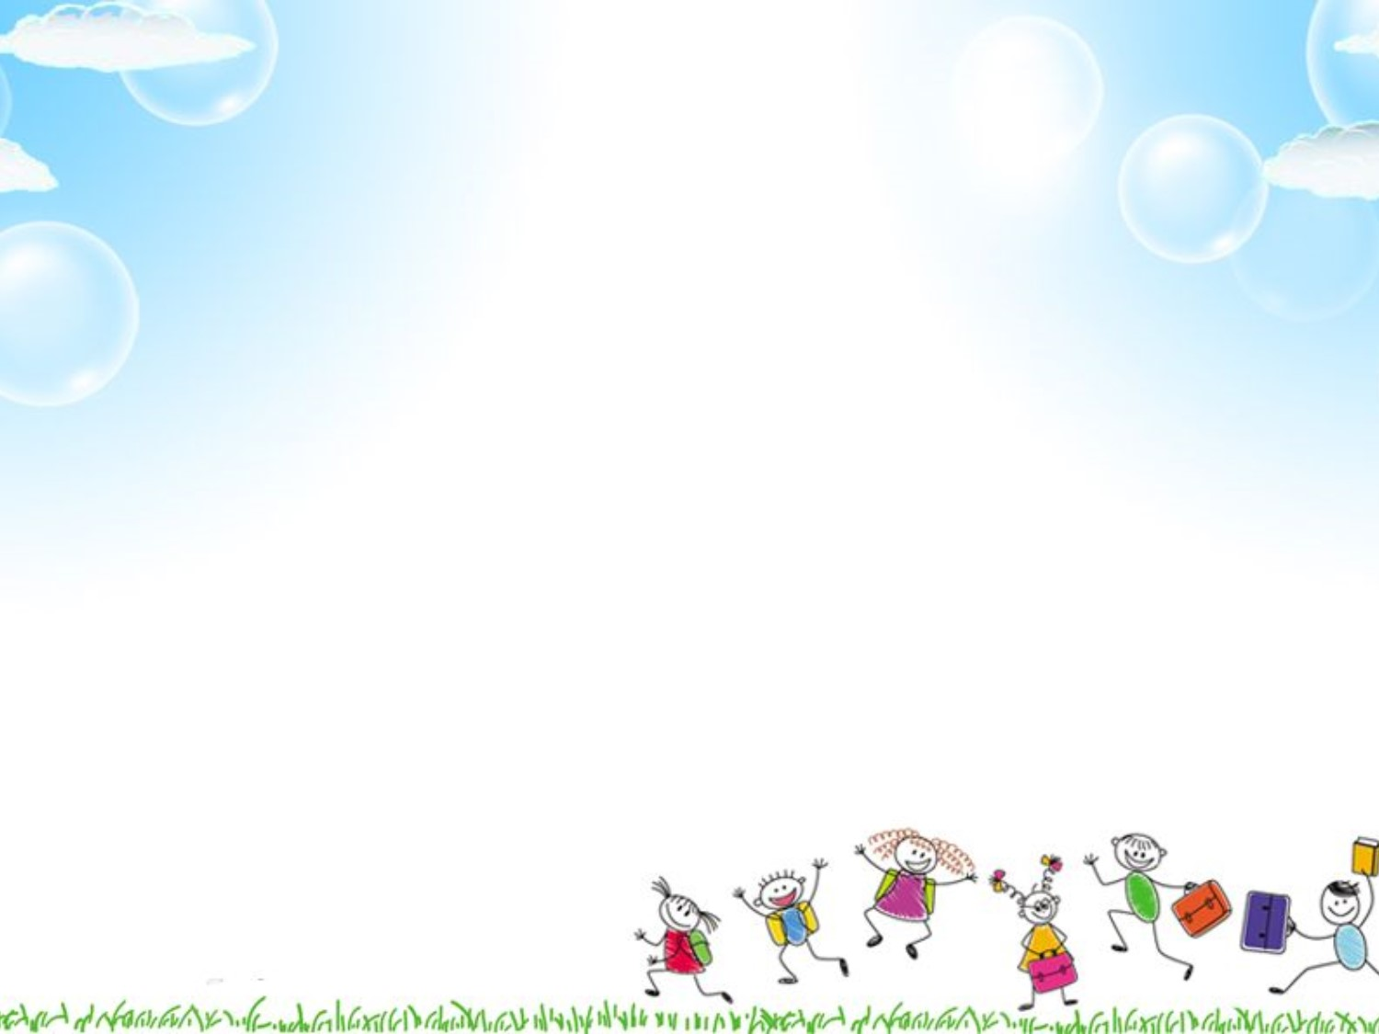
a

Slide 12
Cho trẻ nói cấu tạo a:

Slide 13

o

Slide 14
Cô khái quạt lại:

Slide 15
o

Slide 16




a

Slide 17
Làm quen chữ ă:

Slide 18
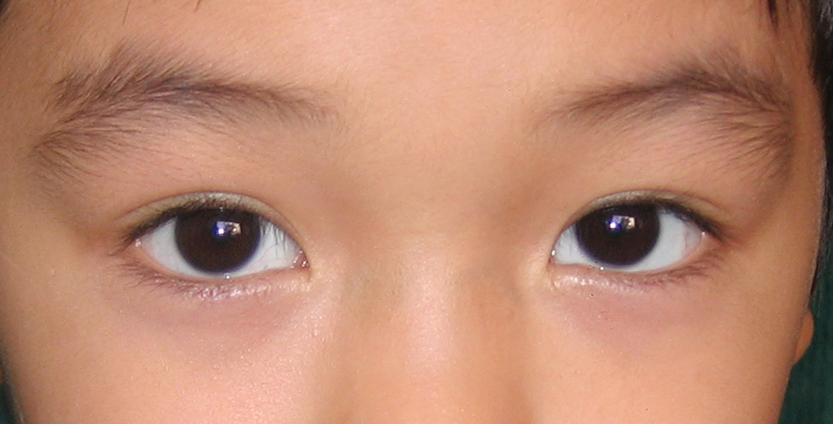
«
i
¨
t
§
m

Slide 19
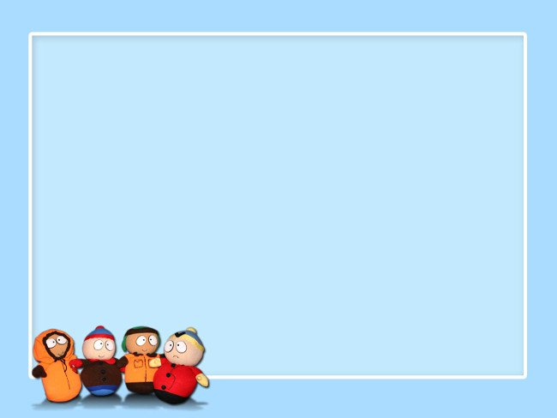
¨

Slide 20


o

Slide 21



¨

Slide 22
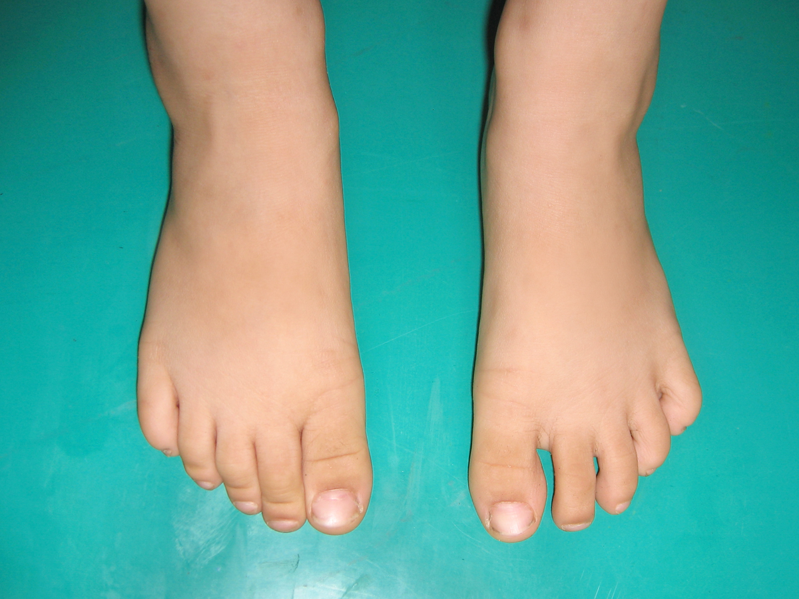
«
h
§
i
©
c
n

Slide 23
Làm quen chữ â:

Slide 24

©

Slide 25

o

Slide 26


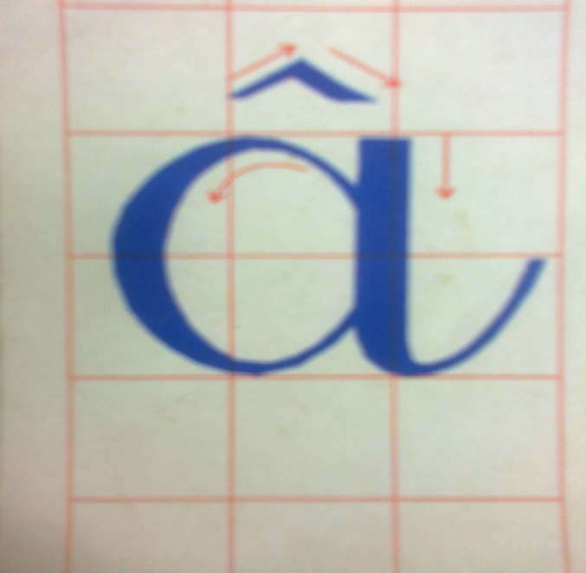
©

Slide 27

Phần II
Ai nhanh hơn
So sánh giống và khác nhau giữa
a - ¨ - ©

Slide 28



¨
©
a

Slide 29




o
a
gièng nhau
khác nhau
¨
o
o
©

Slide 30
¨
©
a

Slide 31

HOẠT ĐỘNG 3: TRÒ CHƠI
PHẦN 3: TRÒ CHƠI VUI NHỘN

Slide 32
Trò chơi 1: Hãy chọn tôi đi

Slide 33

TRÒ CHƠI 2:
Bàn chân thần tốc

Slide 34
TRÒ CHƠI 3: Tìm chữ cái theo yêu cầu của cô

Slide 35
TRÒ CHƠI 1:
Bàn chân thần tốc

Slide 36


Chúc các con chăm ngoan học giỏi

